Slide 1
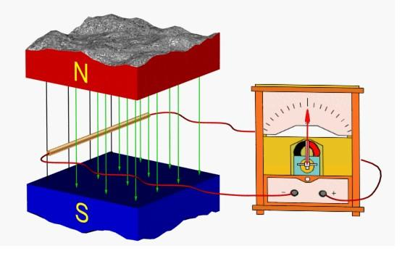
17.3 发电机为什么能发电

Slide 2
1、认识发电机

Slide 3
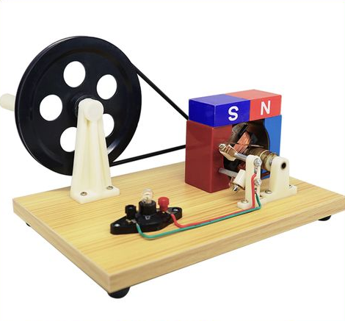
定子（磁体）
转子（线圈）
模型发电机

Slide 4
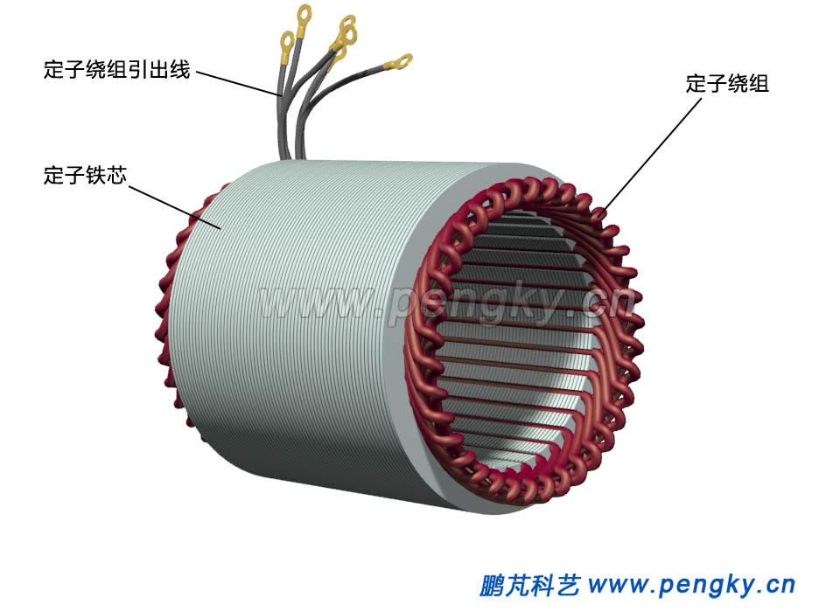
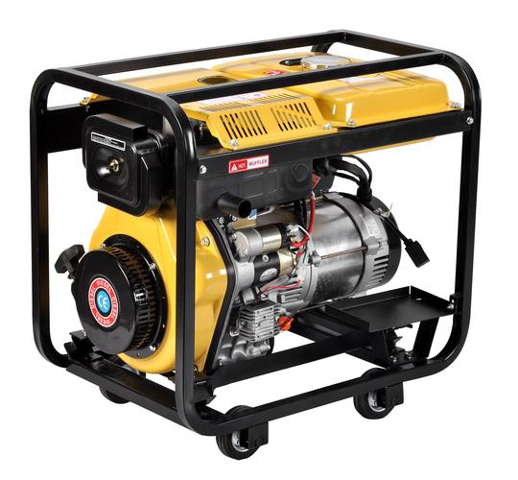
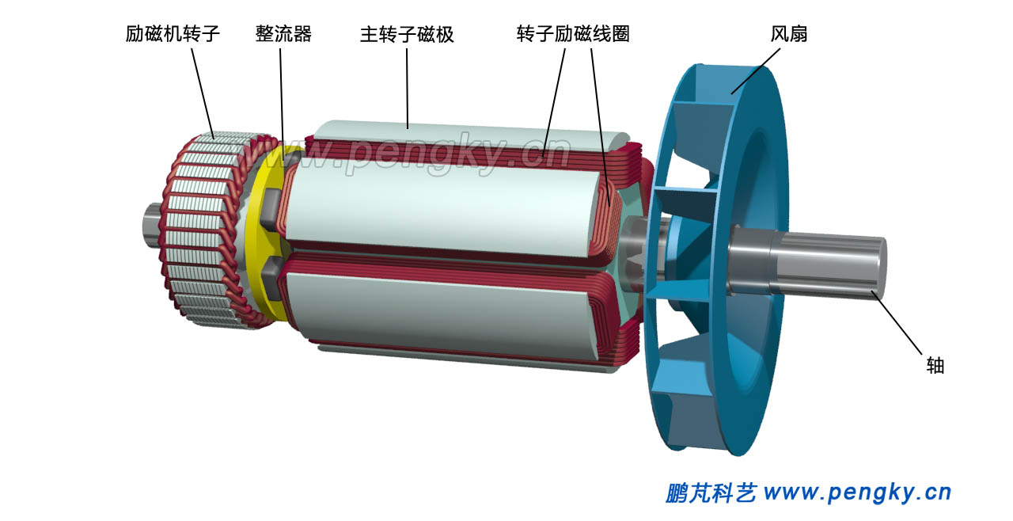
定子（线圈）
转子（磁体）
柴油发电机(小型）

Slide 5
大型发电机由于电流较大，所以不能使用电刷，一般采用线圈不动、磁体（电磁铁）旋转的方式来发电。

Slide 6
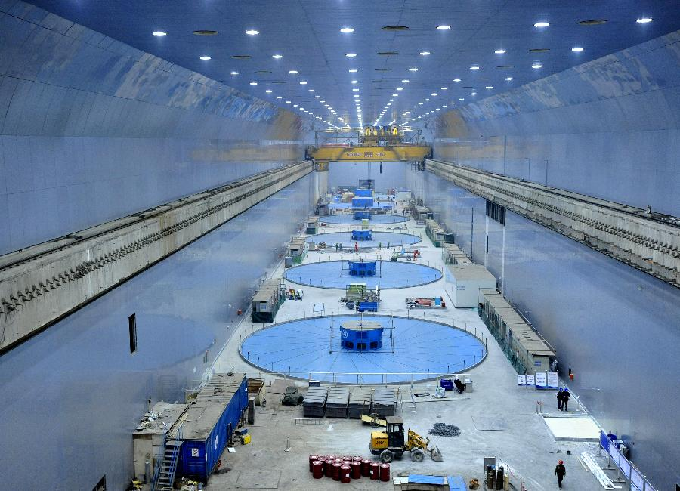
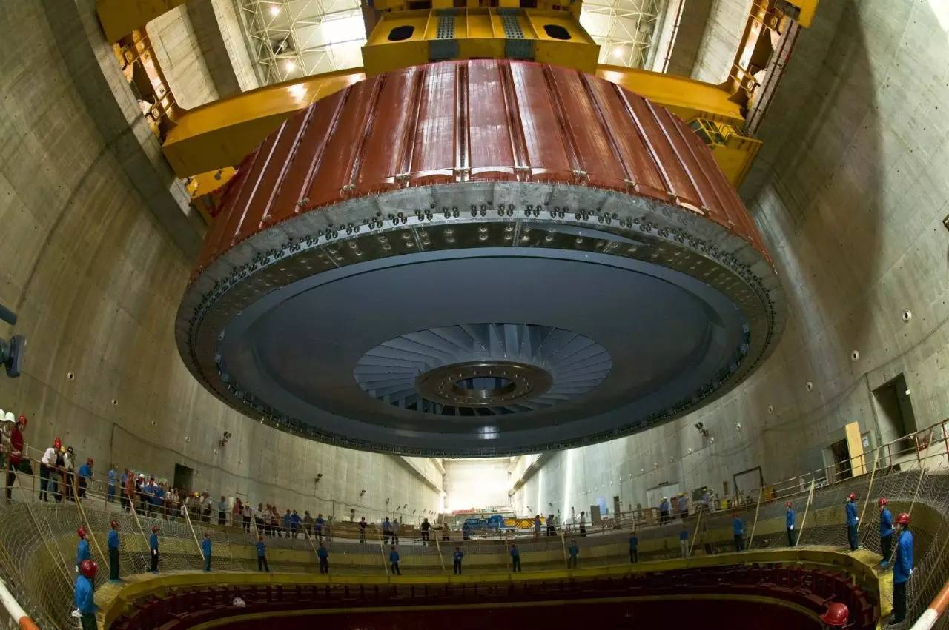
转子（磁体）
定子（线圈）
水力发电机组

Slide 7
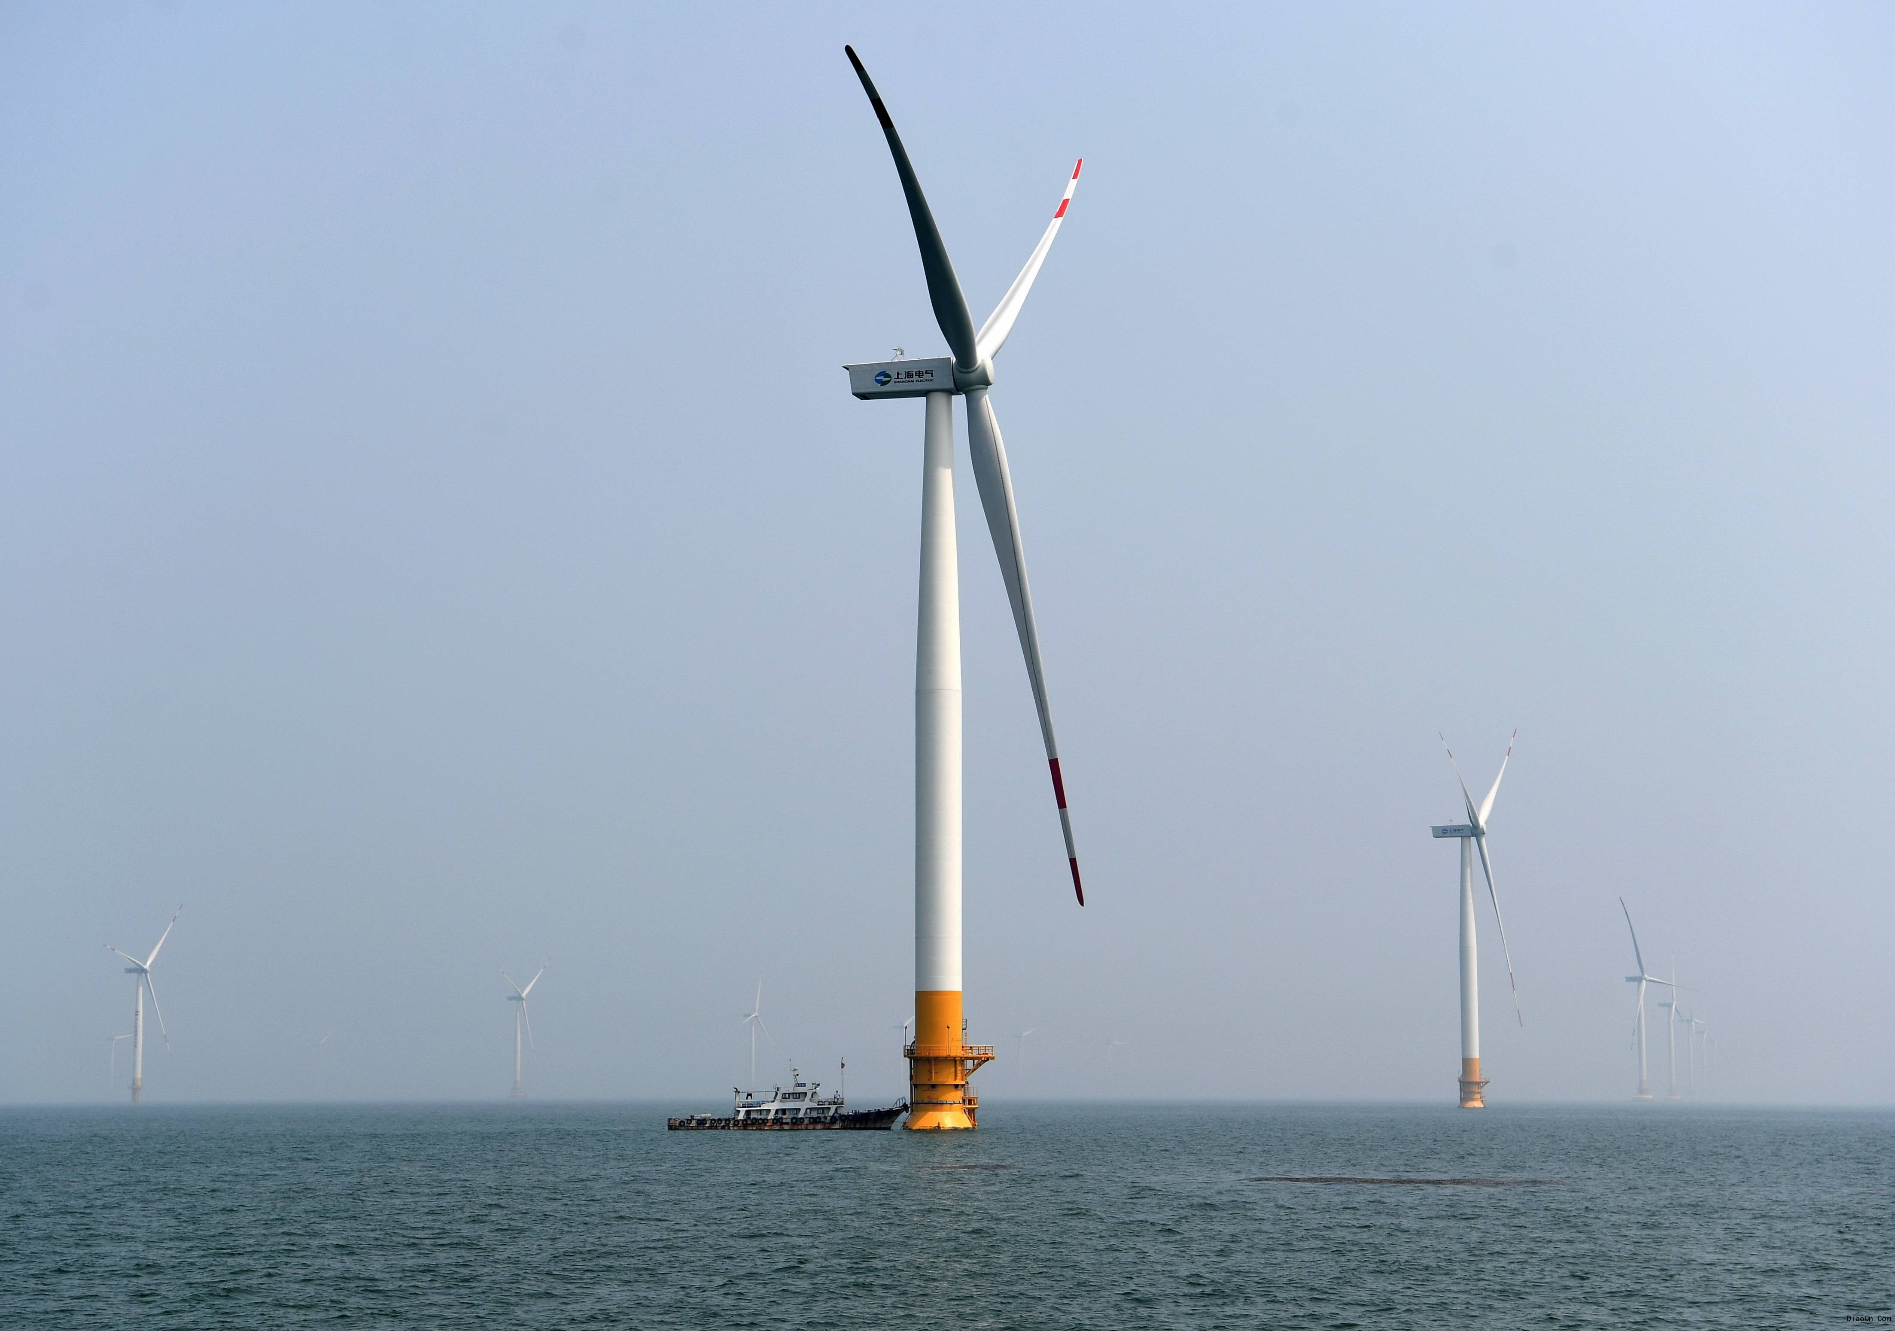
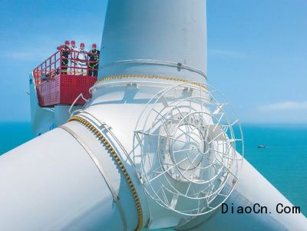
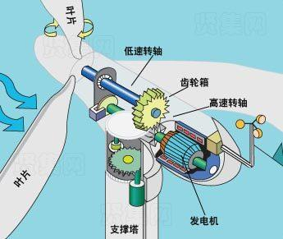
中国自主研发巨无霸的SL5000海上风力发电机群
Notes:
4亿人民币的电能，这相当于上海一天的用电总量。简直就是“印钞机”，6年前，中国风电装机容量超越美国成为世界第一风电大国。

Slide 8
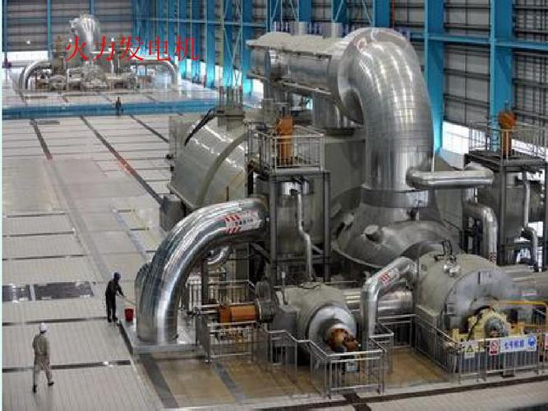
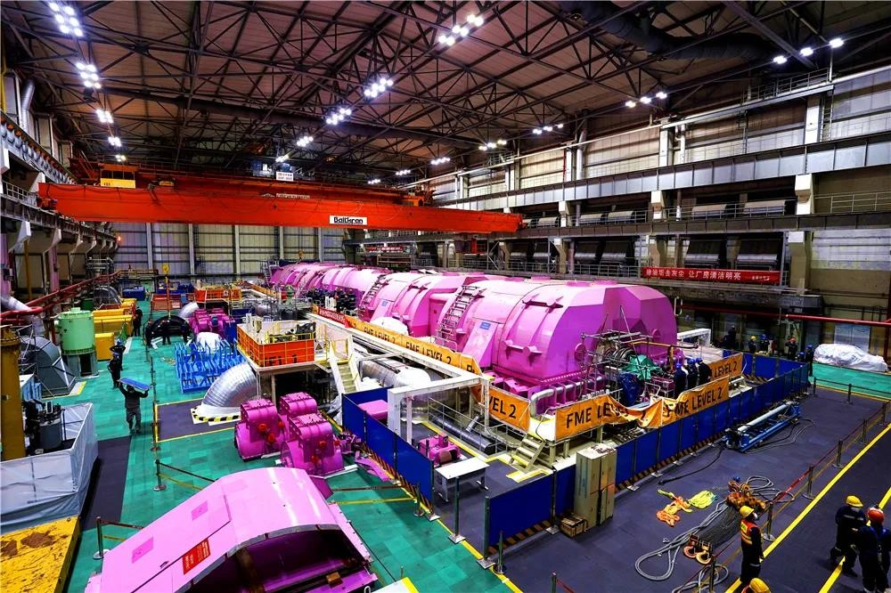
火力发电机组
核发电机组

Slide 9
2、探究电磁感应现象

Slide 10
什么叫切割磁感线？

Slide 11
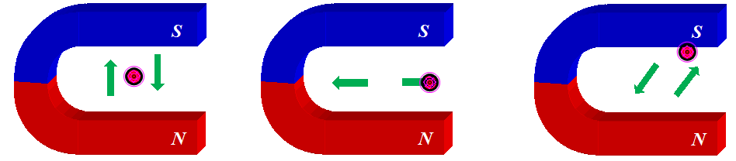
让导体在磁场中分别做竖直运动，水平运动和斜向运动，哪种情况能使导体中产生感应电流？

Slide 12
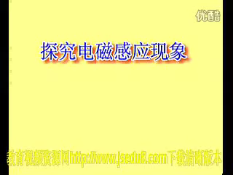
探究电磁感应现象的实验过程及现象

Slide 13
感应电流方向：
1、与导体切割磁感线的运动方向有关；
2、与磁场方向有关。

Slide 14
结论
闭合电路的一部分导体在磁场中做切割磁感线的运动时，导体中就会产生感应电流，这种现象叫电磁感应现象。

Slide 15
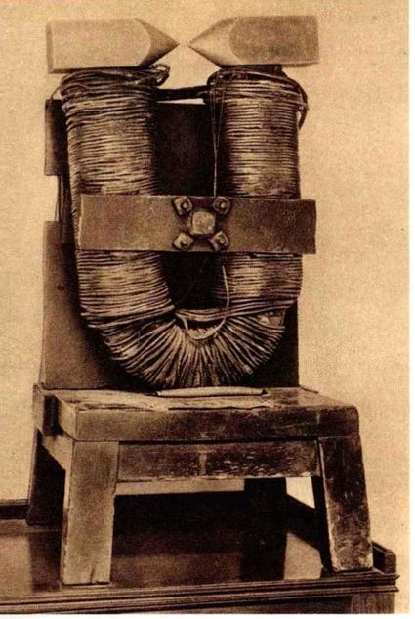
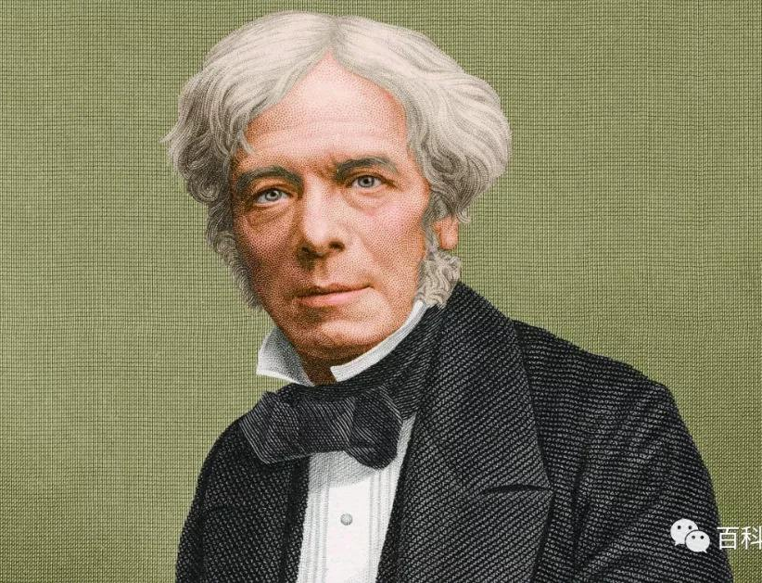
阅读：法拉第的伟大发现——发电机发明之父
法拉第（英国人，1791-1867年）
第一台圆盘式发电机

Slide 16
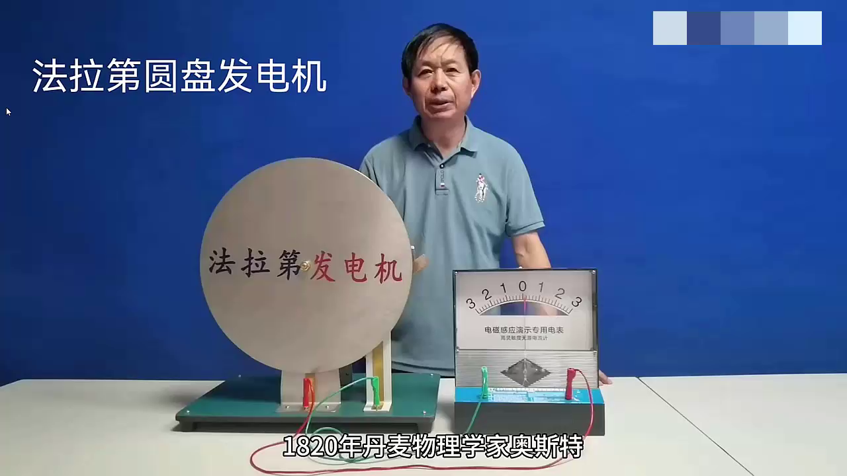

Slide 17
发生电磁感应的必要条件：
1、导体切割磁感线；
2、电路闭合，但只有部分导体在磁场之中；

Slide 18
3、动圈式话筒工作原理

Slide 19
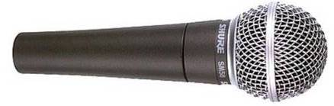
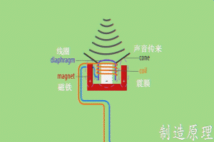
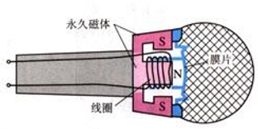

Slide 20
4、交流发电机的工作原理

Slide 21
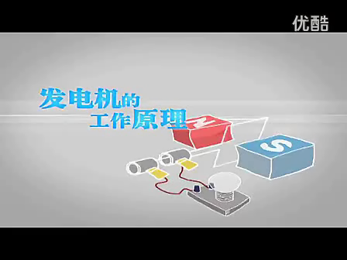
交流发电机的工作原理

Slide 22

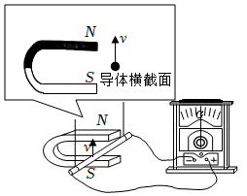


课堂过招
1、蹄形磁体附近的导体与灵敏电流计组成闭合电路，如图所示，现将该导体竖直向上快速移动（沿图示箭头方向），电路中____（选填“有”或“无”）感应电流产生。

Slide 23

学习，永远不晚。

